Slide 1
Présentation du 01.03
Sources
Techniques d’optimisation
L’assembleur généré par gcc

Slide 2
Sources
Wikipédia
compileroptimizations.com
nersc.gov
http://moss.csc.ncsu.edu/~mueller/
icps.u-strasbg.fr/~bastoul

Slide 3
Techniques d’optimisation
Vectorisation SIMD
Exécution de plusieurs opérations d’une boucle en une seule étape
-> exécution de n opérations selon la taille n du vecteur dans une boucle
-> stockage de plusieurs instrucions scalaires dans un seul vecteur d'instruction
Amélioration des performances jusqu'à un facteur n (taille du vecteur) au-dessus du mode scalaire où une paire d'opérandes est exploitée séquentiellement.

Slide 4
Techniques d’optimisation
Vectorisation SIMD
Si -ftree-vectorize ou -03 :
-ftree-loop-vectorize
  Vectorisation d’arbres.
-ftree-slp-vectorize
  Vectorisation basique d’arbres en bloques

Slide 5
Techniques d’optimisation
Vectorisation SIMD
Processeur vectoriel
-> les fonctionnalités architecturales améliorent l'exécution de programme utilisant le parallélisme des tableaux et des matrices.

Slide 6
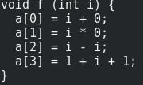
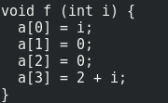
Techniques d’optimisation
Simplification et réduction
Simplification d'expressions par leur substitution avec une expression plus efficace.

Slide 7
Sources
Wikipédia
compileroptimizations.com
nersc.gov
http://moss.csc.ncsu.edu/~mueller/
icps.u-strasbg.fr/~bastoul

Slide 8
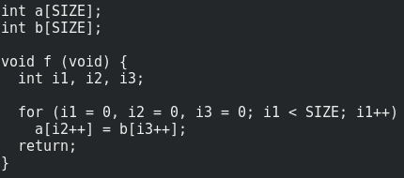
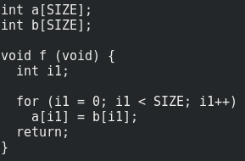
Techniques d’optimisation
Élimination d’itérateur
Combinaison d’itérateurs dans une boucle.

Slide 9
Sources
Wikipédia
compileroptimizations.com
nersc.gov
http://moss.csc.ncsu.edu/~mueller/
icps.u-strasbg.fr/~bastoul

Slide 10
Techniques d’optimisation
Élimination d’itérateur
Le nombre d’instrutions dans une boucle peut être réduit.
-> optimisation du temps d’exécution
-> réduction de la taille du code
Certaines architectures ont des instructions d'auto-in/décrémentation qui peuvent être utilisé au lieu d'itérateur.

Slide 11
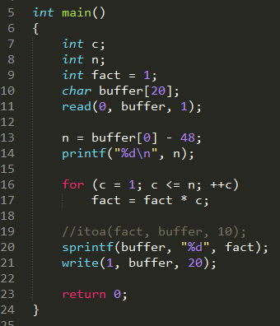
L’assembleur généré par gcc
Juste un read, le calcul d’une factorielle et un write (~20 lignes)
73 lignes d’assembleur x86 en -O0
70 en -O1
79 en -O2
180 en -O3
74 en -Os
J’essaye encore de comprendre l’assembleur qu’il génère.

Slide 12
Sources
Wikipédia
compileroptimizations.com
nersc.gov
http://moss.csc.ncsu.edu/~mueller/
icps.u-strasbg.fr/~bastoul

